Slide 1
Den 13 september 2021 införs kvalitetsklassning Prima/Utskott av travar med bränsleved.

Slide 2
Kvalitetsbestämning av trädbränslen
Införande av primaklassning av travar med bränsleved
Under hösten sker en övergång till att klassa travmätt Bränsleved i Prima/Utskott. Det gäller sortimenten (SS) 5000, 5020, 5030, 5080 och 5090 och för Mätmetod = Travmätning
Samtidigt införs möjlighet att styra vilka bedömningar som ska ingå i mätningen genom att ange ”Mätningsomfattning” i Virkesorder
Förändringen genomförs den 13/9-2021

Slide 3
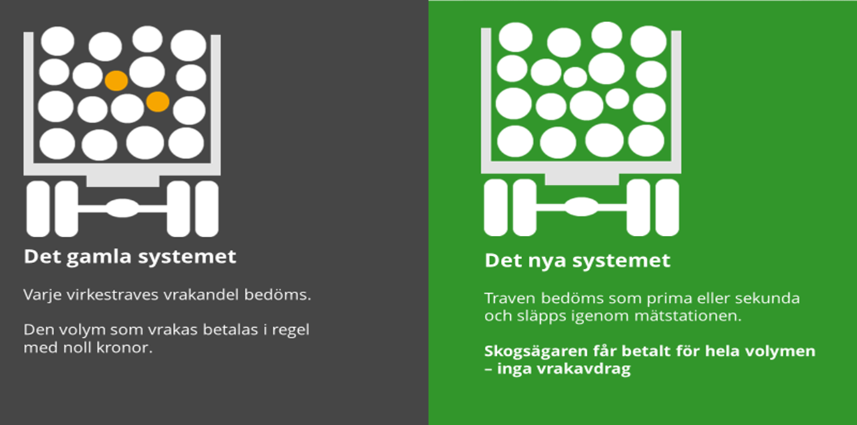
Prima bränsleved istället för vrakavdrag
Samma principiella förändring som infördes för massaved 1 aug 2019. Dock ingen sekundaklass för bränsleved
Prima/sekunda massaved sedan augusti 2019

Slide 4
Krav på trave med prima bränsleved
Orsak | Krav på prima bränsleved | Orsakskod för utskott
Fel trädslag | Max 5 % fel trädslag | 1
Skogs- och lagringsröta | Obegränsat
Kvistning, dimension (exkl. övergrovt) | Max 20 % | 7
Övergrovt | Ej tillåtet | 4
Nedsmutsade stockar | Max 5 % | 8
Främmande material | Sten, grus eller metall ej tillåtet | 8
Max 700 mm om ej annat avtalats
Tillåts om så avtalats

Slide 5
Hjälptabeller vid bedömning av trave
Bedömningen baseras på vad som kan ses på travens utsida
Fel trädslag
Kvistning, dimension (exkl. övergrovt)
Fel som kan ses i såväl travsida som traves ändyta
Fel som främst kan ses i travsida

Slide 6
Sortimentsbeteckningar för bränsleved
Trädslags-beteckning | Sortiments-kod (SST) | Ingående trädslag
Barrved | 500 | Samtliga barrträdslag
Gran | 502 | Gran
Lövved | 503 | Alla lövträdslag
Tunga lövträdslag | 508 | Ek, bok, ask, alm, lind, lönn, rönn, oxel, avenbok
Barr och löv | 509 | Alla trädslag
Nedsmutsat virke ska om avtalat särredovisas med egenskapskod 8 (SSTE = XXX8)
Bränsleved i standardlängd ska särredovisas med egenskapskod 4 (SSTE = XXX4)
Sotvirke kan i förekommande fall särredovisas med SST = 439

Slide 7
Avtala om mätningsvägran eller utskott
Enligt mätningsbestämmelsen blir virke som inte klarar kraven för Prima i första hand Utskott. Om så avtalat kan det mätningsvägras eller omföras till annat sortiment. Mätningsvägran kan avgränsas till vissa orsaker
Om så avtalats får trave som innehåller för stor andel fel trädslag mätas in som sortiment ”barr och löv”. Med avtalat avses att sortimentet (SST 509) finns på virkesordern.
Bemannad eller obemannad mottagningskontroll/mätning sätter ramarna för vilket alternativ som kan tillämpas. Mottagningskontroll utförd vid Fjärrmätning kan endast inkludera mätningsvägran för uppenbara fel

Slide 8
Virkesorderns ”Mätningsomfattning” styr vad som ska bedömas i mätningen
Kod | Travmätning bränsleved
0 | Kvalitetsklassning ja, trädslagsfördelning nej
1
2 | Kvalitetsklassning nej, trädslagsfördelning ja
3 | Kvalitetsklassning ja, trädslagsfördelning ja
4 | Kvalitetsklassning nej, trädslagsfördelning nej (enbart bruttovolym)
5 | Bestämning av vrakandel. Ingen trädslagsfördelning
Default om kod för mätningsomfattning inte angivits
Ej prima/utskott

Slide 9
Inga kollektiv med Prima/Utskott för bränsleved
Idag ingår både brutto- och nettoomräkning när kollektivmätning (F-kollektiv) tillämpas
Med Prima/Utskott försvinner bedömningen av vrak och därmed minskar behovet av kollektivjustering
Det kommer inte att finnas någon redovisningslösning i VIOL för bränslevedskollektiv med Prima/Utskott

Slide 10
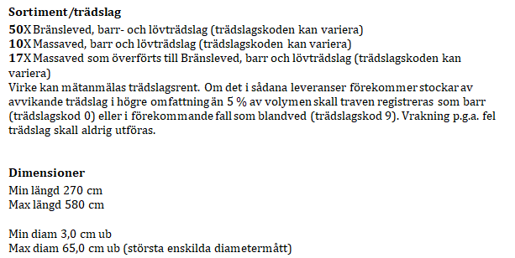
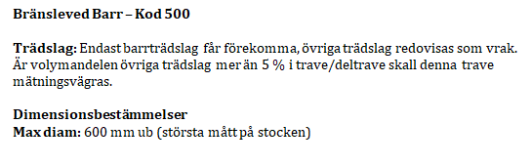
Affärsvisa mätningsregler
Exempel
Det finns ett stort antal affärsvisa (lokala) avvikelser från de nationella mätningsreglerna för bränsleved.
Motiven för dessa blir svagare när en enhetlig klassning i Prima/Utskott införs
Affärsvisa mätningsregler gör det svårt för mätare vid Fjärrmätning att utföra en god mätning
Nuvarande affärsvisa mätningsregler bör ses över och helst tas bort, i samband med att klassning i Prima/Utskott införs

Slide 11
Viktigt för dig som användare av VIOL
Målgrupp: Virkeschefer, Virkesredovisare
Förändringen av mätning av bränsleved till Prima/Utskott genomförs den 13/9-2021 och gäller sortimenten (SS) 5000, 5020, 5030, 5080 och 5090 och för Mätmetod = Travmätning
Efterfrågad mätinformation kan styras av IT-stödet genom att ange Mätningsomfattning i Virkesorder på radnivå.
För att undvika mätningsvägran kan SST 500, 502, 503, 508 omföras till annat sortiment vilket ställer krav på att även SST 509 finns med på Virkesordern
Virkesordern kräver normalt ingen förändring när ”den normala” mätningsbestämmelsen används eftersom Mätningsomfattning 0 (Noll) (eller blank) innebär Prima/Utskott utan trädslagsfördelning.

Slide 12
Viktigt för dig som användare av VIOL
Målgrupp: Virkeschefer, Virkesredovisare
Bemannad eller obemannad mottagningskontroll/mätning sätter ramarna för huruvida Utskott eller mätningsvägran kan tillämpas
Mottagningskontroll utförd vid Fjärrmätning kan endast inkludera mätningsvägran för uppenbara fel
Avtalen bör inkludera möjlighet att klassa till utskott eftersom lasset då oftast har lossats innan mätning och i och med det inte längre kan mätningsvägras
Viktigt att ha koll på behovet av nya prislistor. Via Mätningsomfattning styrs förekomsten av trädslagsfördelning och kvalitetsklassning som i sin tur ställer krav på prislistans upplösning
För de som frekvent köper bränsleved i standardlängd som behöver särredovisas i lagerhantering och redovisning rekommenderas att lägga upp en virkesorderrad med egenskapskod 4 (SSTE = XXX4)

Slide 13
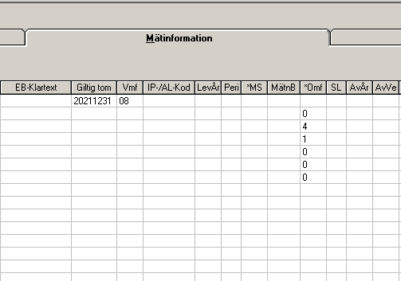
Viktigt för dig som användare av VIOL
Målgrupp: Virkeschefer, Virkesredovisare
Aktiv styrning i Virkesorder
Mätningsomfattning (MO) anges på fliken Mätinformation i fältet *Omf för aktuell Virkesorderrad
Kan anges i VIOL eller integreras in
Blankt i *Omf betraktas som MO=0
Uppdatera speciellt Virkesordrar för interna affärer eller lagerförflyttningar där enklare mätning ofta efterfrågas

Slide 14
Information till mätande företag
Målgrupp: Samtliga mätande företag, Distriktschefer, Virkesmätare, Mätningsansvariga, Chaufförer
Nuvarande förekomster och tillämpning av Mätningsomfattning kommer att ändras
Affären ges möjlighet att styra mätningen via IT-stödet genom att Mätningsomfattning anges i Virkesorder för den aktuella Virkesorderraden
Funktionaliteten införs den 13/9-2021 och kommer då att styra inmatningsfält i Doris/Iris genom att informationsfält som inte ska anges släcks/gråas ner
De mallar som finns registrerade i Doris behöver gås igenom och uppdateras

Slide 15
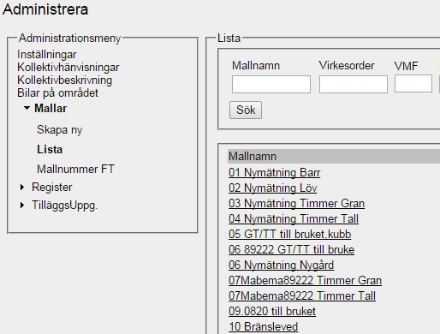
Dorismallar - Städning
Mallarna i Doris har byggts på sedan starten 2006
Ett stort antal, och ofta inaktuella, mallar försvårar överblick och skapar förvirring
Städning rekommenderas då flera mätplatser har 150-200 mallar upplagda
Städning av inaktuella mallar kan påbörjas omgående

Slide 16
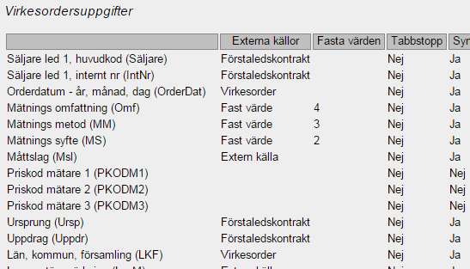
Dorismallar - Mätningsomfattning
Efter städning av mallar
Kontrollera om det enligt tidigare lösning finns enskilda mallar där Mätningsomfattning finns angivet som ”Fast värde”
Om sådana finns registrerade bör de ändras till att information om Mätningsomfattning ska hämtas från virkesordern.
Passa samtidigt på att ta bort onödiga ”Tabbstopp” och ”Synliga fält” vilka annars försenar inmatningen

Slide 17
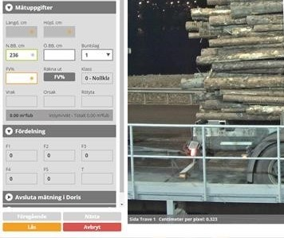
IRIS – Exempel på stöd vid mätning
Exempel för Mätningsomfattning = 4
Ingen kvalitetsklassning
Ingen trädslagsfördelning
Inget behov av klass eller trädslagsfördelning

